Slide 1
Nejlepších 10 maturantů 2021

Slide 2
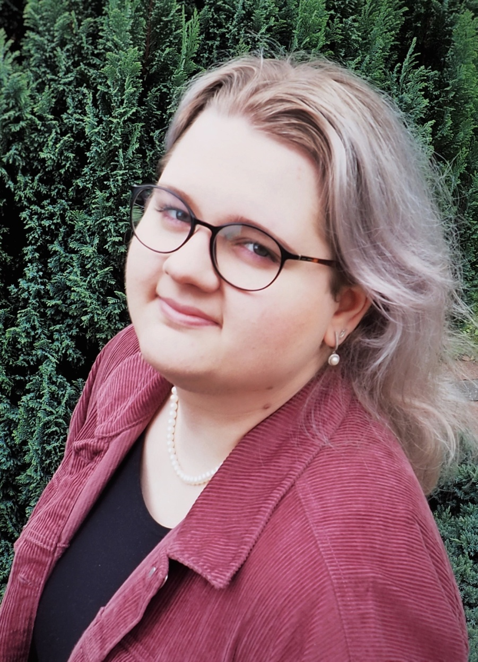
Kateřina Balcarová
Velmi dobrý prospěch 1.12.
Redaktorka školního časopisu Ámos.
Úspěchy v soutěžích:
opakovaně vítězství v celostátním kole literární soutěže Jeden svět, úspěchy v jazykových i v chemických soutěžích, organizátorka projektu Gympl o sametu, předsedkyně školního parlamentu. Organizace projektu Mikuláš, články na webové stránky školy.
Aktivity mimo školu:
dobrovolnická práce ve Slezské diakonii, pomoc při organizaci Potravinové sbírky, spolupráce s městskou knihovnou, pomoc při doučování.
Pomaturitní studium:
Lékařská fakulta Ostravské univerzity.

Slide 3
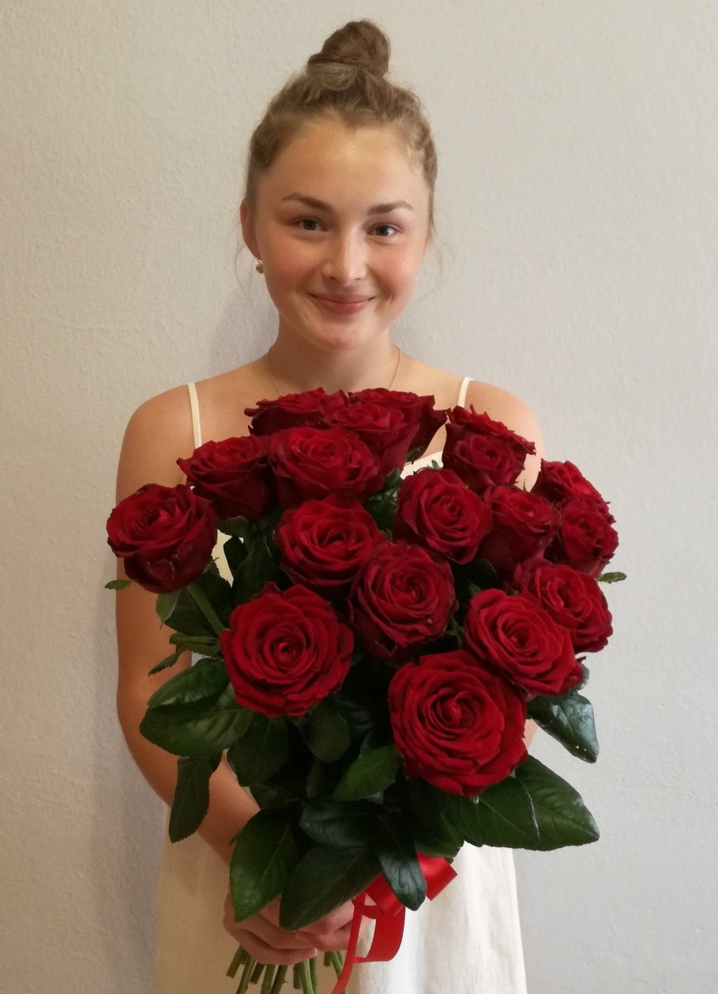
Karolína Czepczorová
Výborný prospěch 1.00.
Aktivity pro školu:
reprezentace školy v Olympiádě ze španělského jazyka, Chemické olympiádě, Sudoku, sportovní reprezentace školy. Projekty Seniorgymnázium a Věda nás baví, práce v redakci školního časopisu Ámos.
Volnočasové aktivity:
členka volejbalového týmu TJ TŽ, hra na kytaru.
Pomaturitní studium:
Lékařská fakulta Univerzity Palackého v Olomouci.

Slide 4
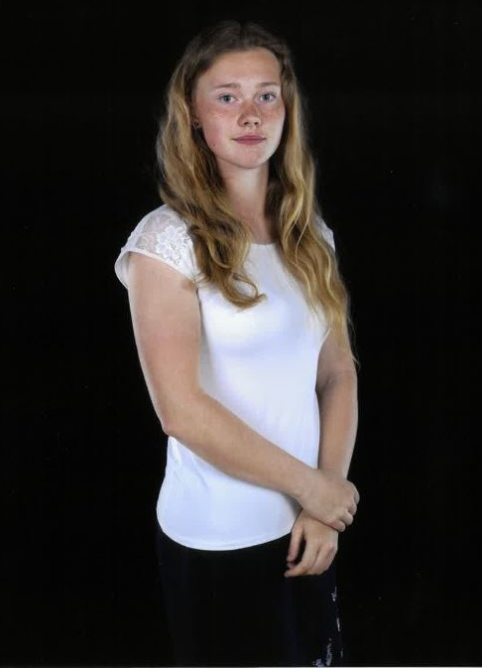
Hana Bruková
Výborný prospěch 1.08.
Aktivity pro školu:
reprezentace školy ve sportovních soutěžích, zejména ve Středoškolském atletickém poháru, interaktivní hodiny chemie pro základní školy, Srdíčkový den.
Mimoškolní aktivity:
TJ TŽ atletický rozhodčí, výpomoc DDM na akci Prázdniny v Třinci, reprezentace ČR na mezistátním utkání v atletice.
Pomaturitní studium:
Lékařská fakulta Univerzity Palackého v Olomouci.

Slide 5
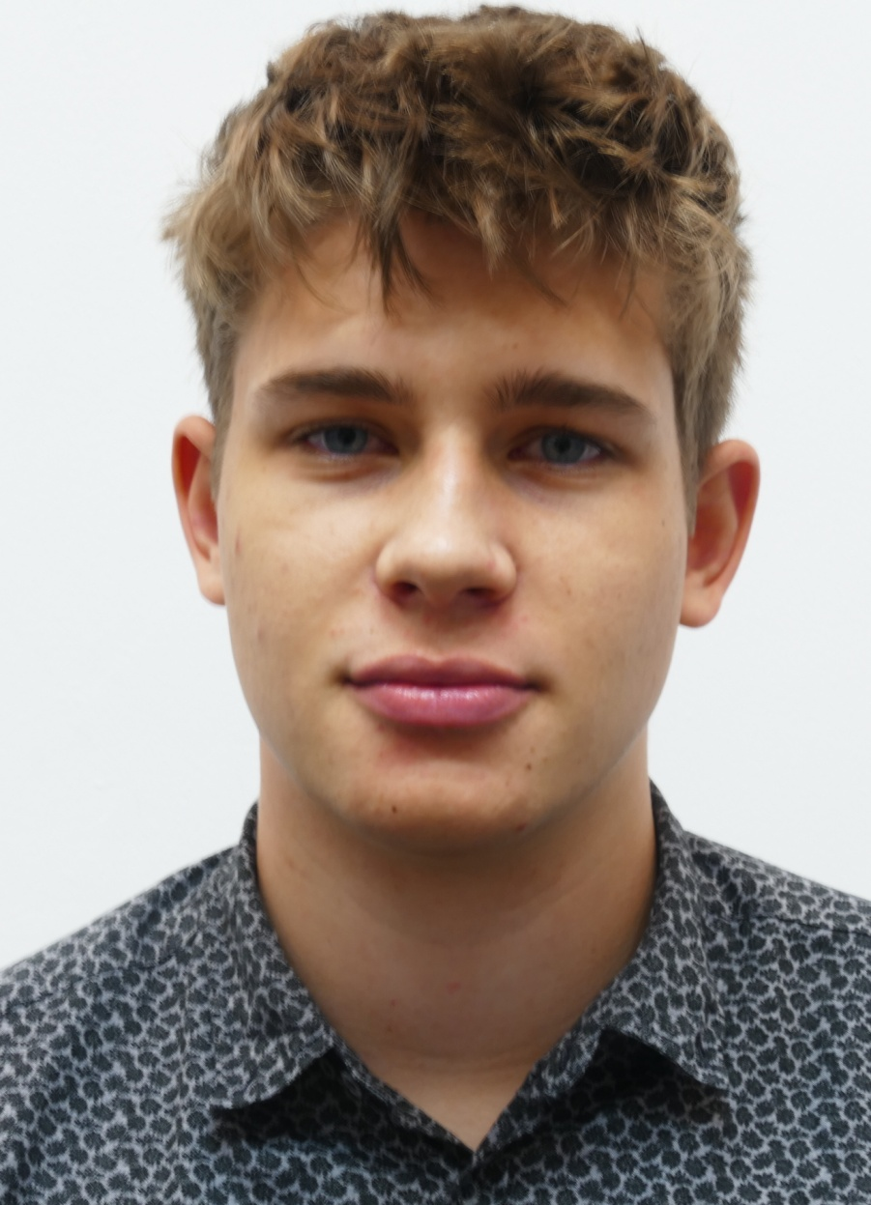
Ondřej Hložek
Velmi dobrý prospěch 1.10.
Školní aktivity:
úspěšná reprezentace školy v soutěžích Juvenes Translatores, Matematický klokan, Bobřík informatiky. Práce ve studentském časopise Ámos a ve školním parlamentu.
Mimoškolní činnost:
dobrovolnictví pro neziskovou organizaci Bunkr, práce ve Studentském týmu.
Pomaturitní studium:
Fakulta informatiky Masarykovy univerzity v Brně, obor informatika.

Slide 6
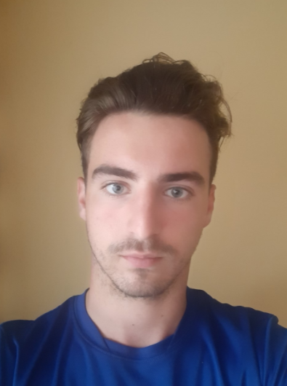
Dominik Horňák
Velmi dobrý prospěch 1.11.
Reprezentace školy v soutěžích:
Matematický klokan, Lingvistická olympiáda, Sudoku, Finanční gramotnost, Fyziklání. Prezentace na Seniorgymnáziu, práce ve školním parlamentu, příprava projektu Gympl o sametu, účast na Studentské vědecké konferenci.
Mimoškolní aktivity:
vedoucí na dětských táborech, člen TJ Hrádek, trenér atletické přípravky TJ TŽ.
Pomaturitní plány:
studium práv na Masarykově univerzitě v Brně.

Slide 7
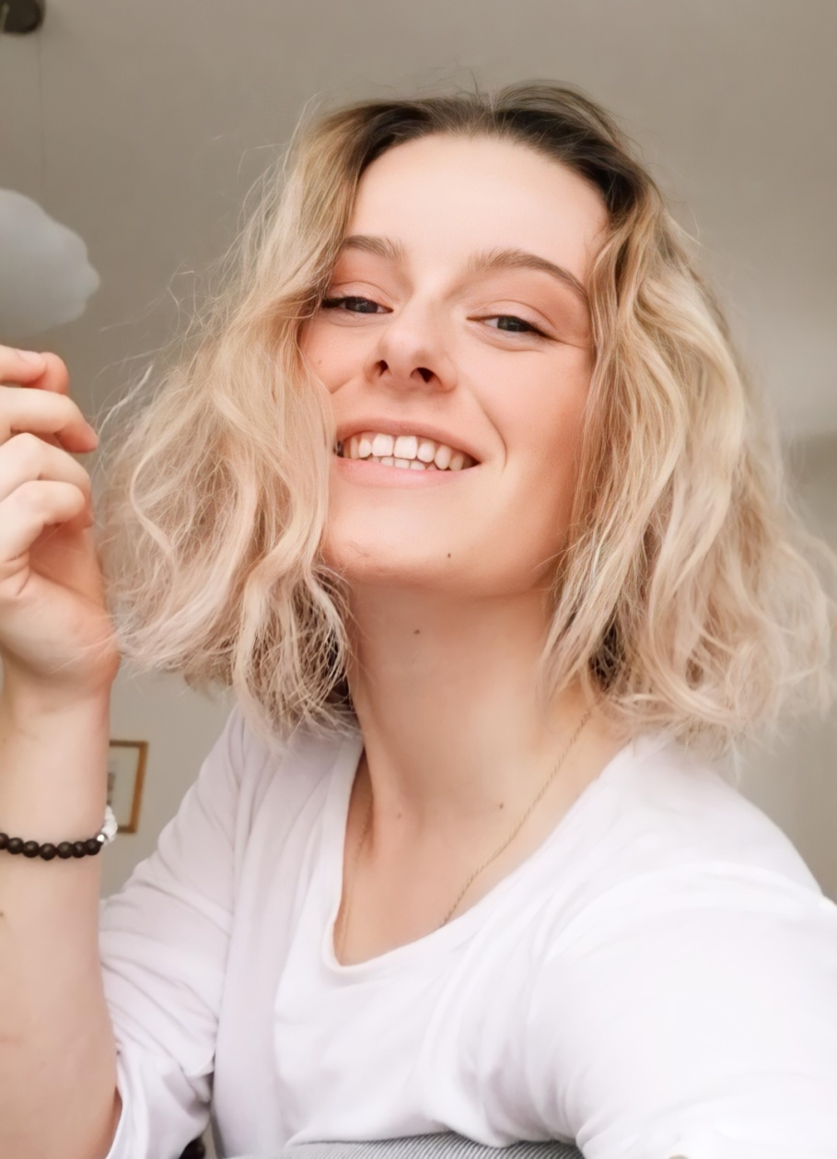
Markéta Lipowská
Výborný prospěch 1.08.
Reprezentace školy v jazykových soutěžích, Biologické olympiádě, Logické olympiádě, Chemické olympiádě, Matematické olympiádě a Matematickém klokanovi.
Mimoškolní aktivity:
spolupráce s neziskovou organizací Bunkr, pravidelná účast v charitativním projektu Tříkrálová sbírka, spolupráce na organizaci veřejných akcí v Jablunkově.
Pomaturitní plány:
studium marketingové komunikace na Univerzitě Karlově v Praze.

Slide 8
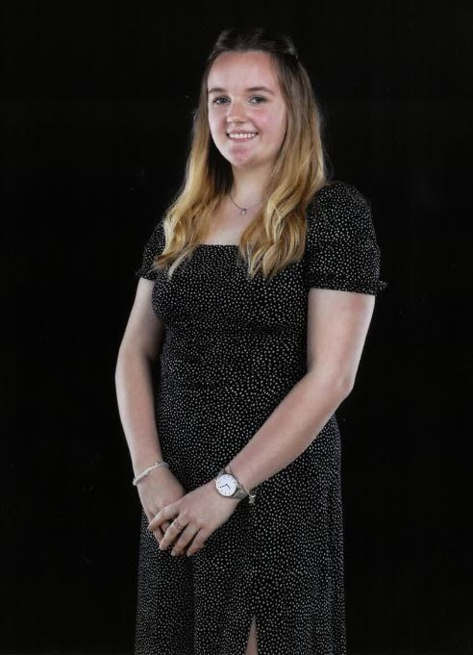
Klára Molinová
Vynikající prospěch 1.03.
Reprezentace školy v soutěžích: Olympiáda v ruském jazyce,
Olympiáda v českém jazyce, účast v soutěži Best in English.
Prezentace na Studentské vědecké konferenci.
Volnočasové aktivity:
vzdělávací program Studium pedagogiky pro pedagogy volného času, vedení kroužku v DDM Třinec, dlouholeté působené v taneční skupině BCC, pomoc při akci Prázdniny v Třinci.
Pomaturitní plány:
Filozofická fakulta Univerzity Palackého v Olomouci, obor angličtina se zaměřením na tlumočnictví.

Slide 9
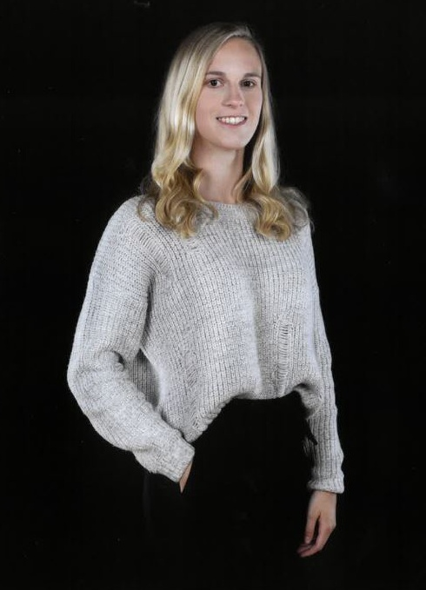
Gabriela Preissová
Výborný prospěch 1.05.
Reprezentace školy v soutěžích:
English Pronunciation, v Dějepisné soutěži gymnázií a ve sportovních soutěžích. Prezentace na Studentské vědecké konferenci, motivační hodiny chemie, pomoc při organizaci Dne otevřených dveří.
Mimoškolní činnost:
atletický rozhodčí při TJ TŽ, reprezentace TJ TŽ, pomoc při organizaci Beskydské laťky.
Plány po maturitě:
studium práv na Univerzitě Palackého v Olomouci.

Slide 10
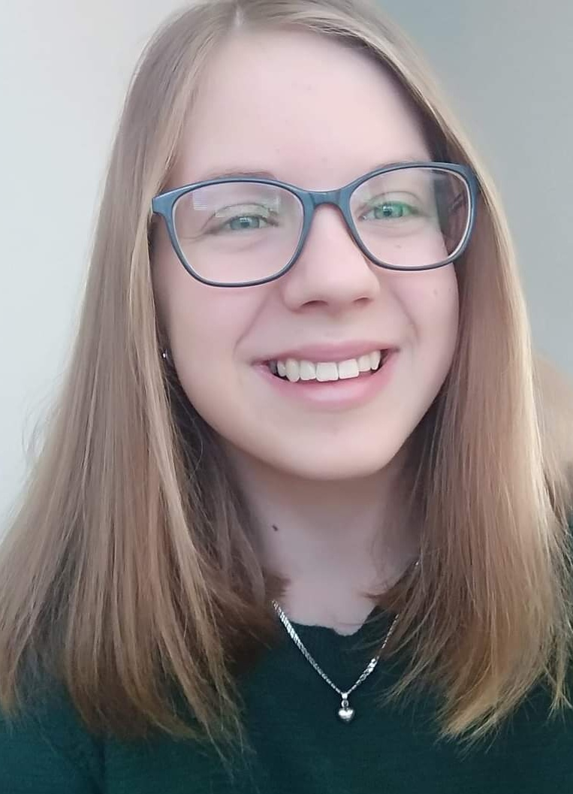
Marie Vrábelová
Vynikající prospěch 1.00.
Kulturní reprezentace školy, dlouholetá členka pěveckého sboru, členství ve školní redakci časopisu Ámos, prezentace na projektu Seniorgymnázium. Účast v soutěžích Matematický náboj a Fyziklání.
Aktivity mimo školu:
dobrovolnická činnost v organizaci Adra v rámci programu SetKavárna.
Plány po maturitě:
Lékařská fakulta Masarykovy univerzity v Brně.

Slide 11
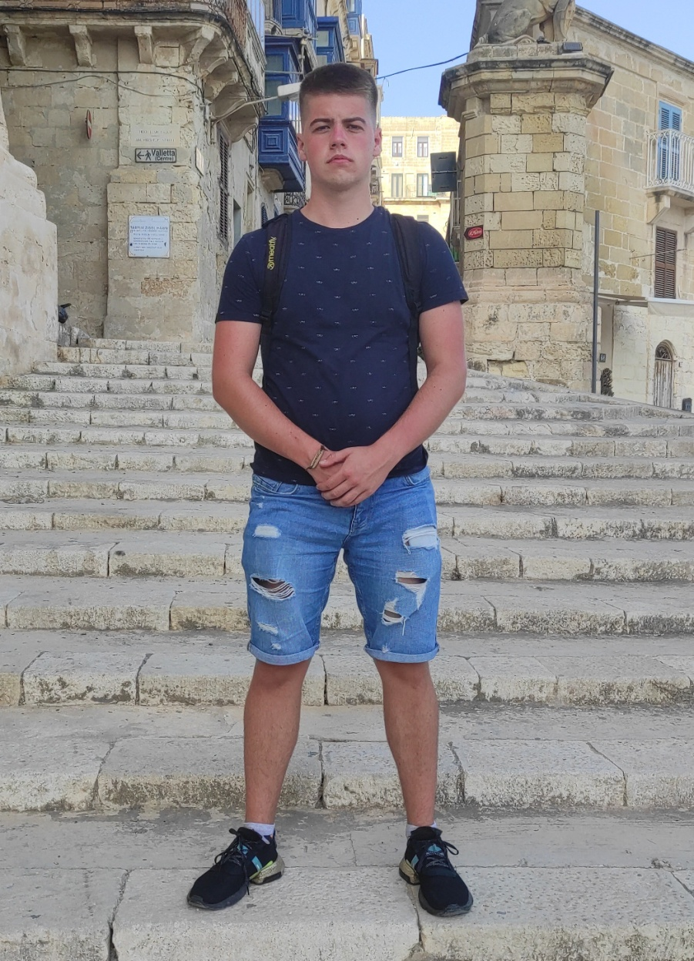
Jan Zaremba
Vynikající prospěch 1.00.
Reprezentace školy v soutěžích Přírodovědný klokan a Gymtristar, práce pro školní parlament, kulturní reprezentace školy, účast na Seniorgymnáziu.
Mimoškolní aktivity:
charitativní projekt Srdíčkový den, pomoc při doučování spolužáků, účast na akci Ukliďme Česko.
Studium po maturitě:
Lékařská fakulta Masarykovy univerzity v Brně.

Slide 12
Všem absolventům přejeme úspěchy dlážděnou cestu životem.

